Slide 1

HĐTN, HN 7
Chủ đề 8:
CON ĐƯỜNG TƯƠNG LAI
Nghề ở địa phương

Slide 2



Slide 3





Trò chơi “Nghe bài hát, đoán nghề nghiệp”
Luật chơi: Chia lớp thành 2 đội. Mở lần lượt một số bài hát có nội dung liên quan đến nghề nghiệp. Mỗi bài hát mở một đoan hát 1 đến 2 câu bất kỳ và dừng lại. Sau 15 giây, các đội giành quyền trả lời. Đội nào giành được nhiều điểm hơn thì chiến thắng.

Slide 4


Slide 5




1. Xác định nghề ở địa phương
Trò chơi “Đoán tên nghề ở địa phương”
Luật chơi: Mỗi nhóm ghi vào thẻ màu tên của 2 hoặc 3 nghề ở địa phương. Đố đội bạn đoán đúng tên các nghề này thông qua 3 đặc điểm đó. Nhóm nào đoán đúng nhiều tên nghề nhất sẽ giành chiến thắng.
Nhóm 1
Nhóm 2
Nhóm các nghề sản xuất, chế biến.
Nhóm các nghề kinh doanh, quản lí.

Slide 6
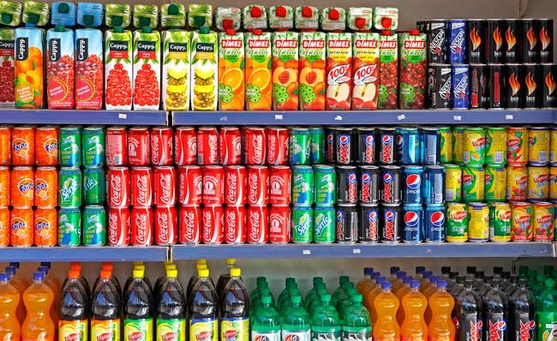


Nhóm các nghề sản xuất, chế biến:
Sản xuất rượu, bia, nước uống đóng chai, thực phẩm đông lạnh,…
Sản xuất các loại thuốc, vải, trang phục, da giày,…
Chế biến các sản phẩm từ sữa, thủy hải sản, rau củ quả,…

Slide 7


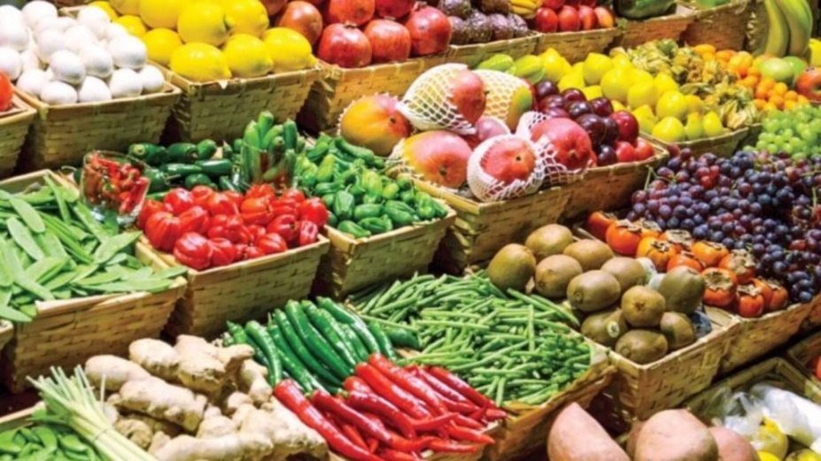
Nhóm các nghề kinh doanh, quản lí:
Buôn bán các sản phẩm nông – lâm nghiệp và thủy hải sản.
Buôn bán các mặt hàng điện tử, công nghệ, lương thực – thực phẩm,…
Đầu tư chứng khoán, đất đai,…

Slide 8

Mỗi địa phương đều có những nghề nghiệp chung và nghề nghiệp đặc thù.
Xác định được các nghề hiện có ở địa phương sẽ giúp em có định hướng ban đầu trong việc lựa chọn nghề tương lai của mình.
KẾT LUẬN

Slide 9
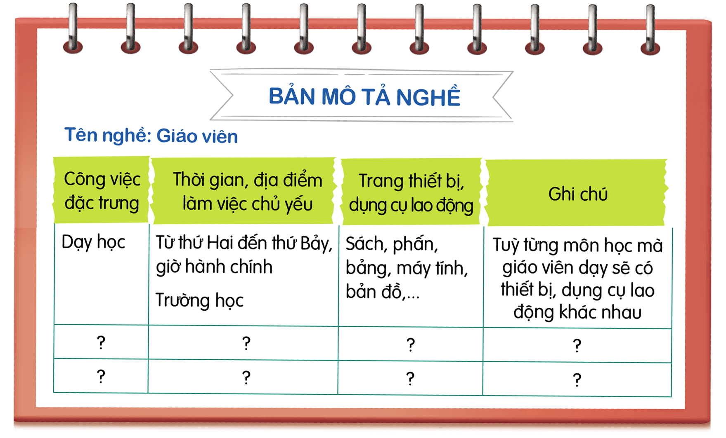
2. Đặc điểm một số nghề ở địa phương
Mỗi nhóm bốc thăm một nghề cụ thể ở địa phương .
Thảo luận trong nhóm để hoàn thành bảng mô tả nghề theo mẫu gợi ý:
Gợi ý
Chia sẻ và nhận xét về các bản mô tả nghề.

Slide 10

Em có nhận xét gì về các bản mô tả nghề nghiệp?
Theo em, nghề nào khó, nghề nào dễ? Vì sao?
Em biết về nghề nào nhiều nhất?
Em quan tâm đến nghề nào nhất trong số các nghề được mô tả? Giải thích lí do.

Slide 11
BẢN MÔ TẢ NGHỀ
Tên:……………………………………..
Công việc đặc trưng | Thời gian, địa điểm làm việc chủ yếu | Trang thiết bị, dụng cụ lao động | Ghi chú
Nhân viên văn phòng | Từ thứ Hai đến thứ Bảy, giờ hành chính. Văn phòng. | Máy tính, sổ sách, giấy, bút,… | Hoàn thành nhiệm vụ được giao trong ngày.
Luật sư | Từ thứ Hai đến thứ Bảy, giờ hành chính. Văn phòng luật sư. | Máy tình, máy in, giấy tờ,… | Nắm chắc luật để linh hoạt xử lí các tình huống kiện tụng khác nhau.
Lính cứu hỏa | Bất kể ngày đêm. Nơi xảy ra hỏa hoạn, cháy nổ,… | Đồ bảo hộ, bình xịt chữa cháy,… | Giữ tinh thần tỉnh táo, bình tĩnh, khả năng ứng biến nhanh.

Slide 12

KẾT LUẬN
Mỗi một nghề ở địa phương đều có những đặc điểm riêng và những yêu cầu đặc trưng dành cho người làm nghề đó. Muốn biết mình phù hợp với nghề nào, chúng ta cần tìm hiểu kĩ những đặc điểm của nghề đó.

Slide 13

3. Nhận diện nguy hiểm và cách giữ an toàn lao động khi làm nghề ở địa phương
Yêu cầu:
Mỗi nhóm chọn một trong số các nghề ở địa phương đã liệt kê ở hoạt động trước.
Thảo luận, liệt kê một số nguy cơ phổ biến về an toàn lao động đối với người làm nghề đó (viết lên bảng hoặc lên thẻ màu, giấy A0,...).
Hoạt động nhóm

Slide 14

Ví dụ:
Người làm nghề phun thuốc sâu có nguy cơ bị nhiễm độc hoá chất; công nhân xây dựng có nguy cơ bị tai nạn lao động khi làm ở các công trình cao tầng; làm việc văn phòng có thể phải đối mặt với một số hội chứng nghề nghiệp văn phòng do đánh máy nhiều (như hội chứng ống cổ tay), ngồi một tư thế quá lâu;...

Slide 15
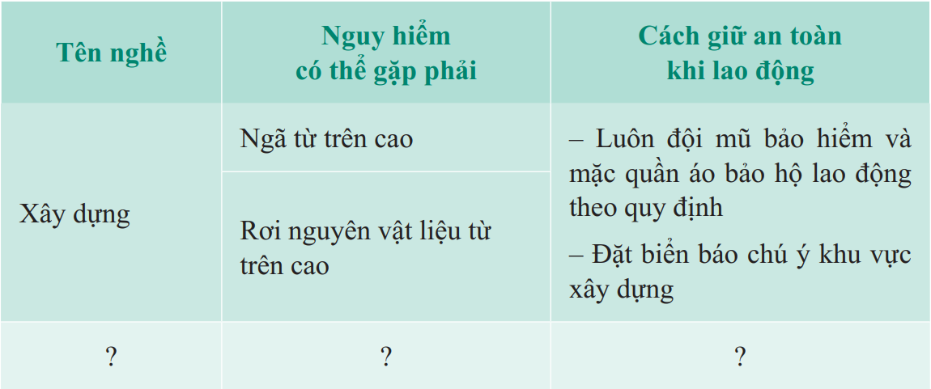
Đề xuất cách thức để giữ an toàn cho người lao động và những người xung quanh

Slide 16
Trình bày
Tên nghề | Nguy hiểm có thể gặp phải | Cách giữ an toàn khi lao động
Cảnh sát hình sự | Bị bắn. | Luyện võ, mặc áo chống đạn, rèn luyện khả năng ứng biến và xử lí tình huống nhanh,…
 | Bị tội phạm đả thương.
Lính cứu hỏa | Bị bỏng. | Mặc đồ bảo hộ trong suốt quá trình dập tắt đám cháy.
 | Khu vực cứu hỏa phát nổ, gây nguy hiểm đèn tính mạng. | Rèn luyện khả năng ứng biến, xử lí nhanh các tình huống nguy hiểm.
Thợ lặn | Khỏ thở. | Kiểm tra kĩ các thiết bị: bình oxy, mặt nạ dưỡng khí,… trước khi xuống nước.
 | Chuột rút. | Học cách mát xa, xử lí khi bị chuột rút lúc đang bơi.

Slide 17

KẾT LUẬN
Mỗi một nghề nghiệp đều phải đối mặt với những nguy cơ mất an toàn lao động. Vì vậy, cần học cách giữ an toàn lao động khi làm nghề để bảo vệ bản thân mình và những người khác.

Slide 18
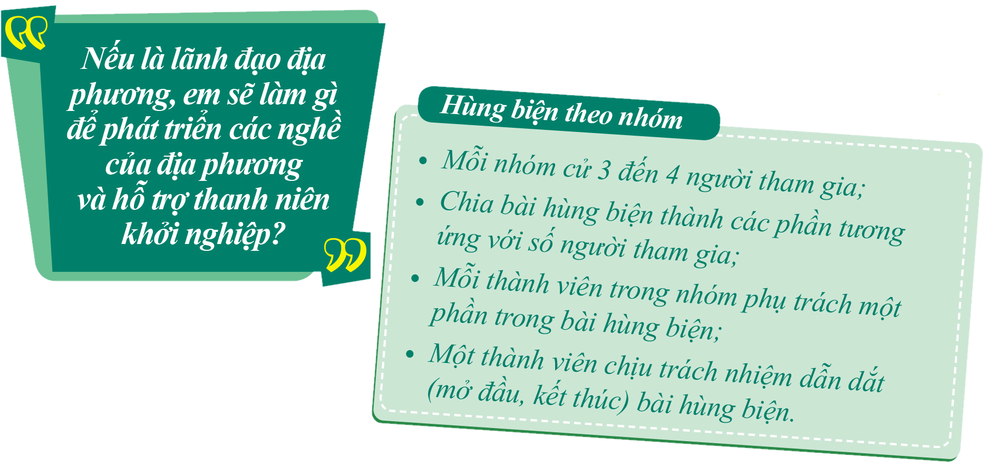
4. Hùng biện “Nếu em là lãnh đạo địa phương”

Slide 19

Nếu là nhà lãnh đạo địa phương, những điều em sẽ làm để phát triển các nghề của địa phương và hỗ trợ thanh niên khởi nghiệp là:
Mời các chuyên gia, những người trẻ thành công,… về tổ chức buổi trò chuyện, hướng nghiệp cho học sinh, sinh viên ở địa phương.
Tuyên truyền, khuyến khích người dân ủng hộ các sản phẩm do địa phương sản xuất: bánh kẹo, đồ thủ công mĩ nghệ,…
Đưa ra một số chính sách hỗ trợ đối với thanh niên mới ra trường, có ý định khởi nghiệp,…

Slide 20


Slide 21

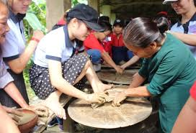
Nhiệm vụ: Trình bày kế hoạch tham gia trải nghiệm nghề hiện có ở địa phương trong năm học này.

Slide 22

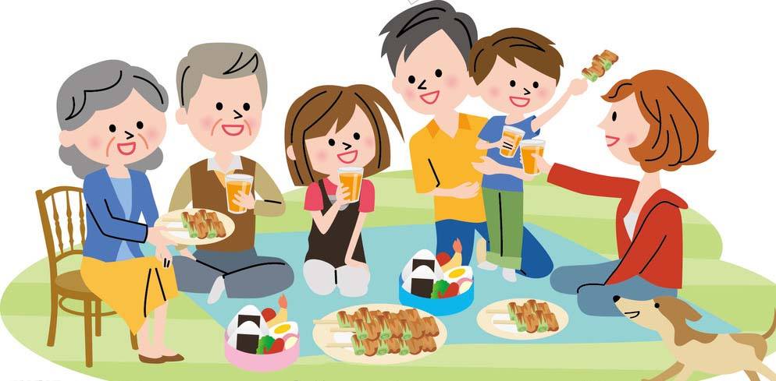
Nhiệm vụ về nhà: Tìm hiểu và giới thiệu một số tấm gương khởi nghiệp thành công ở đia phương (thông qua báo địa phương, hỏi người thân, hàng xóm, bạn bè,…).

Slide 23


Slide 24

Mỗi địa phương đều có những nghề đặc trưng.
Tìm hiểu thông tin về cách nghề địa phương giúp chúng ta có thêm lựa chọn trong định hướng nghề nghiệp.

Slide 25



HƯỚNG DẪN VỀ NHÀ
Ôn lại kiến thức đã học
Chuẩn bị bài:
Em phù hợp với nghề nào

Slide 26


Slide 27



Like fanpage Hoc10 - Học 1 biết 10 để nhận thêm nhiều tài liệu giảng dạy
theo đường link:
Hoc10 – Học 1 biết 10
Hoặc truy cập qua QR code

